Slide 1
Русская народная сказка «Петушок и бобовое зёрнышко»

Slide 2
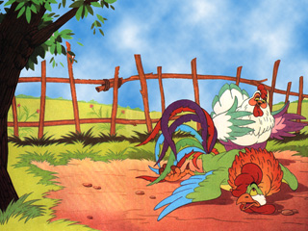
Петушок на дворе рылся и нашёл бобовое зёрнышко. Хотел проглотить, да подавился. Подавился и упал, и лежит, не дышит!
Курочка увидала, подбежала к нему и спрашивает:
- Ко-ко-ко! Петушок-петушок, почему ты лежишь, не дышишь?
Петух отвечает:
Бобком подавился...
Пойди к корове,
попроси
маслица - бобок
проглотить...

Slide 3
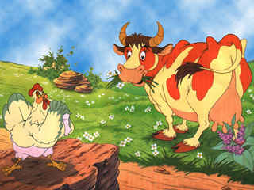
Побежала
курочка к
корове:
Ко-ко-ко!
Корова-корова,
дай мне
маслица - путушок лежит, не дышит, бобком подавился!
Корова говорит:
- Му-у, пойди к косарям, попроси сена!

Slide 4
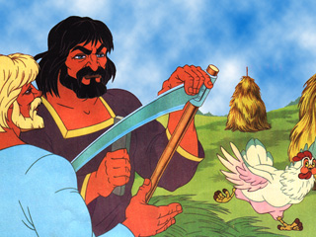
Побежала курочка
к косарям:
Ко-ко-ко!
Косари-косари,
дайте мне сена!
Сено - корове,
корова мне даст
маслица, маслице - петушку. Петушок лежит, не дышит, бобком подавился!
Косари говорят:
- Ступай к печее, попроси калачей!

Slide 5
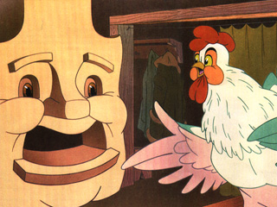
Побежала курочка к печее:
Ко-ко-ко! Печея-печея, дай мне калачей! Калачи - косарям, косари дадут сена, сено - корове, корова даст маслица, маслице - петушку. Петушок лежит, не дышит, бобком подавился!
Печея говорит:
Сходи к
дровосекам!
Дров попроси!

Slide 6
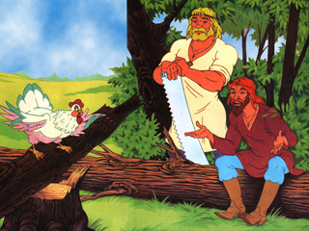
Побежала курочка к дровосекам:
- Ко-ко-ко! Дровосеки-дровосеки, дайте мне дров! Дрова - печее, печея даст калачей, калачи - косарям, косари дадут сена, сено - корове, корова даст маслица, маслице - петушку. Петушок
лежит, не дышит,
бобком подавился!
Сходи к кузнецу,
попроси топор,
рубить нечем!

Slide 7
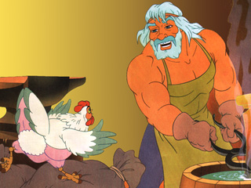
Побежала курочка
к кузнецу:
Ко-ко-ко!
Кузнец-кузнец, дай
мне топор, топор
дровосекам,
дровосеки дадут
дрова, дрова - печее, печея даст калачей, калачи - косарям, косари дадут сена, сено - корове, корова даст маслица, маслице - петушку. Петушок лежит, не дышит, бобком подавился!
- Ступай в лес, нажги углей, - говорит кузнец.

Slide 8
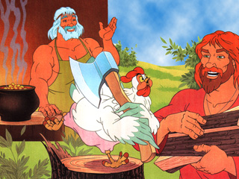
Пошла курочка в лес, нажгла углей, принесла угли кузнецу. Кузнец дал топор. Принесла топор дровосекам, дровосеки дали дров. Принесла дрова печее, печея дала калачей.

Slide 9
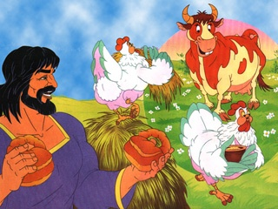
Курочка принесла калачи косарям, косари дали сена. Принесла сено корове, корова дала маслица.

Slide 10
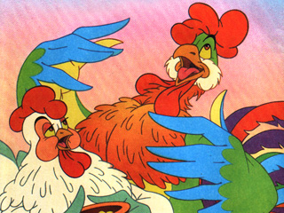
Принесла курочка маслица петушку. Петушок сглотнул маслица и бобок проглотил. Вскочил и запел:
- Кукареку-у-у-у!

